Slide 1
T.C.
GAZİANTEP VALİLİĞİ
ÇEVRE, ŞEHİRCİLİK VE İKLİM DEĞİŞİKLİĞİ İL MÜDÜRLÜĞÜ
2023
https://gaziantep.csb.gov.tr/

Slide 2
PİYASA GÖZETİMİ VE DENETİMİ

Slide 3
PGD NEDİR?
PGD; Yapı malzemelerinin güvenli olup olmadığının denetlenmesi veya denetlettirilmesi, güvenli olmayan yapı malzemelerinin güvenli hale getirilmesinin temin edilmesi, gerektiğinde yaptırımların uygulanması faaliyetleri olarak tanımlanır.
YAPI MALMEZEMERİ ŞUBE MÜDÜRLÜĞÜ

Slide 4
Piyasa Gözetimi ve Denetimi
Kamu görevidir.
Tüketicinin korunmasını hedefler.
Yerli ve ithal piyasaya arz edilmiş tüm yapı malzemelerini kapsar.
Ürünlerin ilgili mevzuata uygunluğunun kontrolüdür.

Slide 7
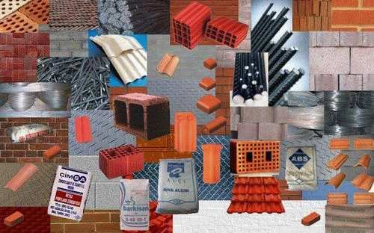
Yapı Malzemesi
Her türlü yapı işinde veya bu işlerin herhangi bir kısmında kalıcı olarak kullanılmak üzere üretilen ve piyasaya arz edilen ve performansı yapı işlerinin temel gereklere ilişkin performansını etkileyen bütün malzemeler veya takım malzemelerdir.

Slide 8
Güvenli Ürün
Kullanım süresi içinde, normal kullanım koşullarında risk taşımayan veya kabul edilebilir ölçülerde risk taşıyan ve temel gerekler bakımından azamî ölçüde koruma sağlayan üründür.

Slide 9
Standartlar
Ürünün özellikleri, işleme ve üretim yöntemleri, bunlarla ilgili terminoloji, sembol, ambalajlama, işaretleme, etiketleme ve uygunluk değerlendirmesi işlemleri hususlarından biri veya birkaçını belirten ve uyulması ihtiyari olan düzenlemeyi belirtir.
TS 5808
Boyalar ve Vernikler

Slide 10
Uyumlaştırılmış Standart
Komisyon tarafından verilen talimata göre CEN (Avrupa Standardizasyon Komitesi) tarafından hazırlanan ve AB Komisyonu tarafından kabul görerek Avrupa Birliği Resmi Gazetesi’nde yayımlanarak yürürlüğe giren standartlardır.
Bakanlık tarafından tebliğ ile duyurulmaktadırlar.
Uyumlaştırılmış standartlar mecburidir.
Standardın uyumlaştırılmış kısmı, yani mecburi kısmı Ek-ZA’ da belirtilir.
Standartta belirtilen diğer hususlar ihtiyaridir.

Slide 11
Uygunluk
Değerlendirmesi
Ürünün, ilgili teknik düzenlemeye uygunluğunun test edilmesi veya belgelendirilmesine ilişkin her türlü faaliyeti ifade eder. Onaylanmış Kuruluşlar tarafından gerçekleştirilir.

Slide 12
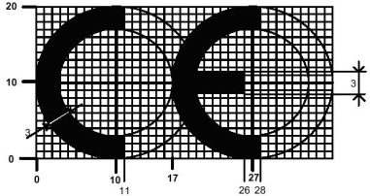
Düzenlenmiş Alan
Düzenlenmemiş Alan
AB tarafından çıkarılan bir mevzuat tarafından düzenlenen alandır.
Bu alanda yer alan bir ürünün ticareti ortak AB mevzuatına uygun bir şekilde yapılmalıdır!
AB’nin ortak mevzuatının bulunmadığı, ulusal mevzuat ile düzenlenen alandır.
Üye ülkeler arasında ticaret “karşılıklı tanıma ilkesi” doğrultusunda gerçekleştirilir.
G

Slide 13
Temel Gerek
Temel Karakteristik
Ürünün; insan sağlığı, can ve mal güvenliği, hayvan ve bitki yaşam ve sağlığı, çevre ve tüketicinin korunması açısından sahip olması gereken asgarî güvenlik koşulları
Temel gereklere ilişkin yapı malzemesinin temel özellikleri

Slide 14
CE İŞARETİ NEDİR?
CE İşareti, Avrupa Birliği’nin, teknik mevzuat uyumu çerçevesinde 1985 yılında benimsediği Yeni Yaklaşım Politikası kapsamında hazırlanan bir kısım Yeni Yaklaşım Direktifleri kapsamında yer alan ürünlerle ilgili olup, ürünlerin AB’nin ilgili direktiflerindeki temel gereklere uygun olduğunu ve gerekli bütün uygunluk değerlendirme faaliyetlerinden geçtiğini gösteren bir Birlik işaretidir. -Kalite işareti değildir, ürünün güvenli olduğunu gösteren işarettir.

Slide 15
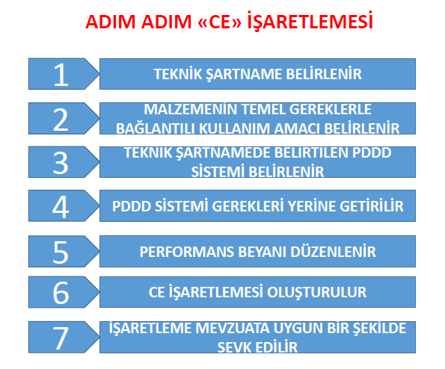

Slide 16
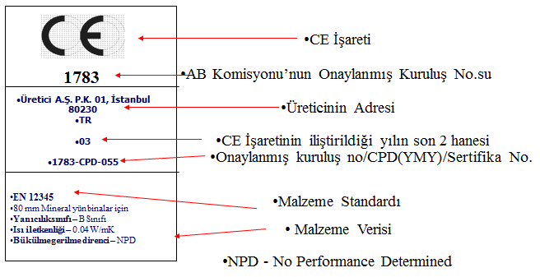
Onaylanmış Kuruluş Var İse,
!! TSE’nin onaylanmış kuruluş nosu :1783

Slide 17
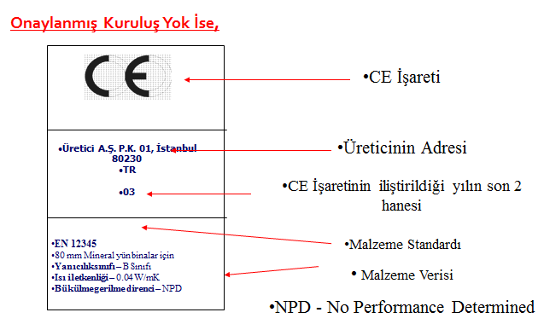

Slide 18
G İŞARETİ NEDİR?
Yönetmelik kapsamında ulusal standartlara tabi ürünlere “G işareti” iliştirilecek ve hakkında bir standart bulunmayan malzemeler, yenilikçi ürünler, takım malzeme olan ürünler ve prototip malzemeler ulusal teknik onay almak ve buna istinaden G işareti iliştirilmek suretiyle piyasaya arz edilebilecektir.
Yapı malzemelerinin içerisinde kullanıldıkları yapı işlerinin tabi oldukları temel gerekler bakımından beyan edilmesi gerekli olan ürün karakteristiklerinin standartlarca karşılanmaması halinde malzeme, eksik karakteristik/karakteristikler için ulusal teknik onaya tabi olacaktır.
Ulusal standartlar kapsamındaki yapı malzemelerine Bakanlığımız tarafından görevlendirilen Uygunluk Değerlendirme Kuruluşları tarafından düzenlenen G Uygunluk Belgesi verilir.

Slide 19
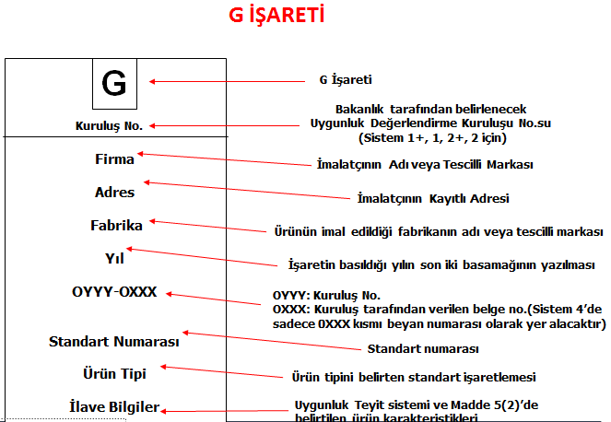

Slide 20
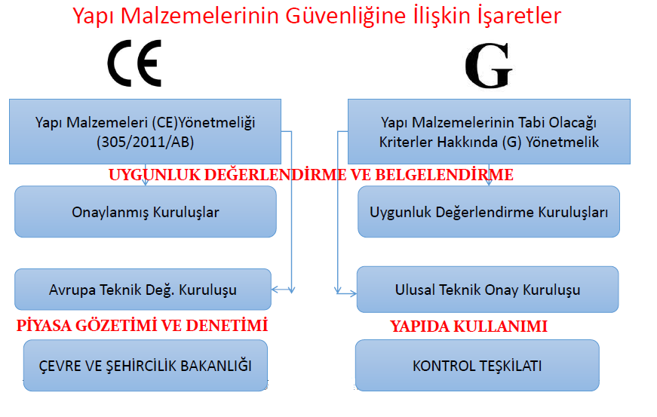

Slide 21
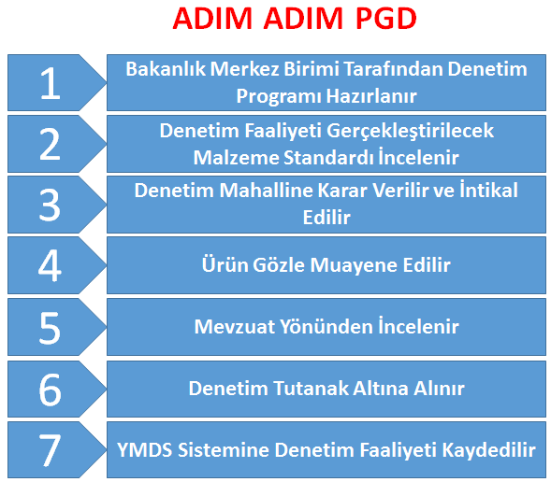

Slide 22
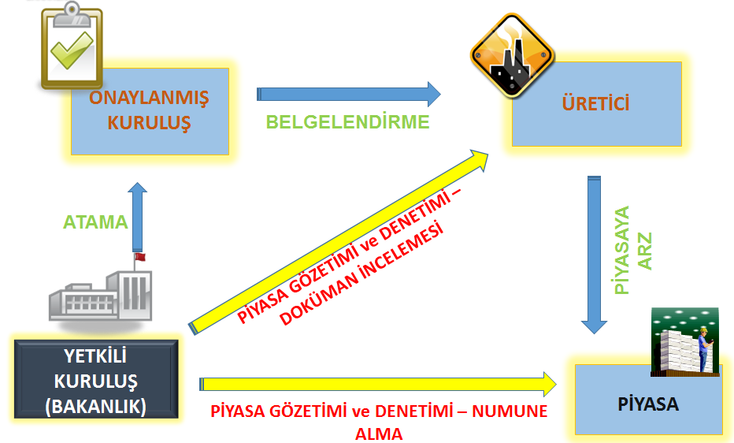

Slide 23
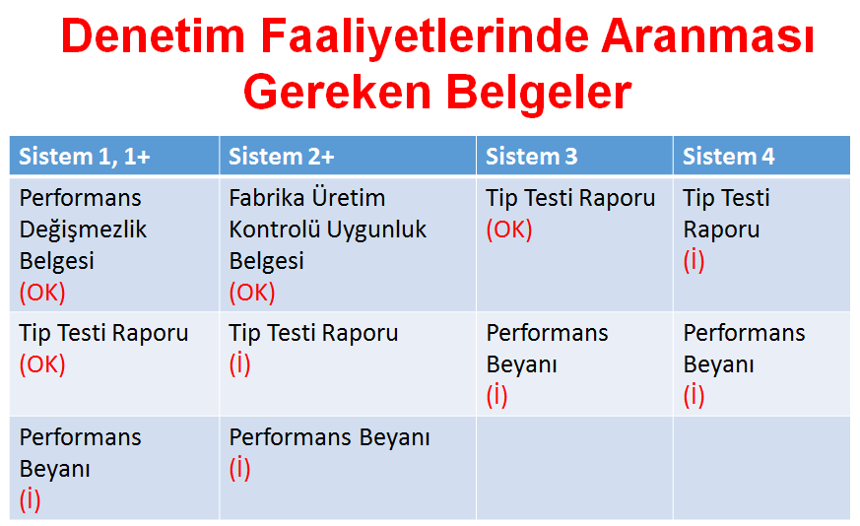

Slide 27
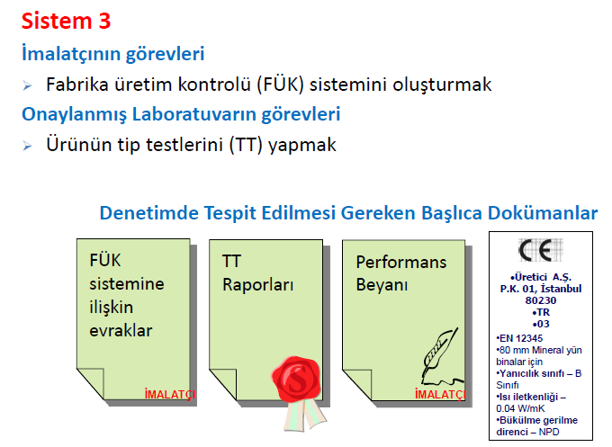

Slide 29
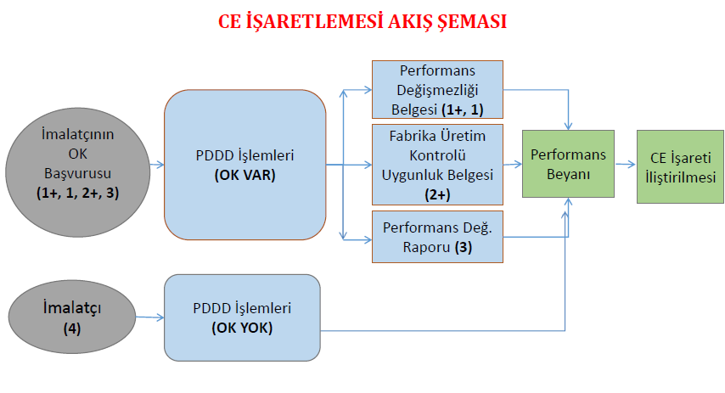

Slide 31
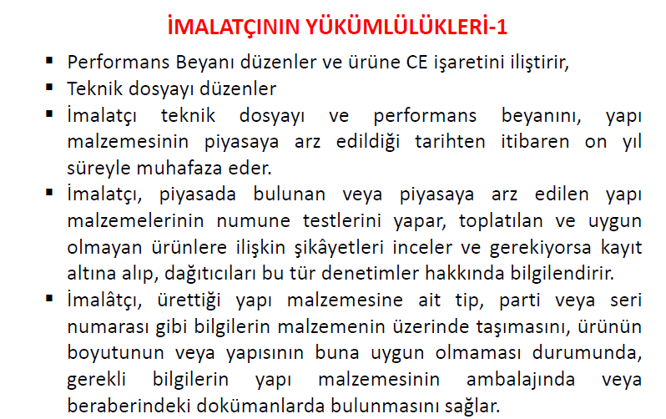

Slide 32
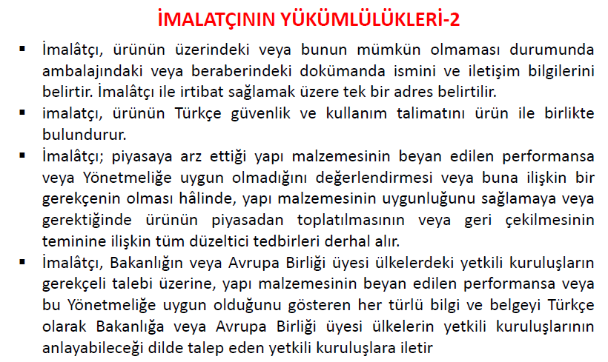

Slide 33
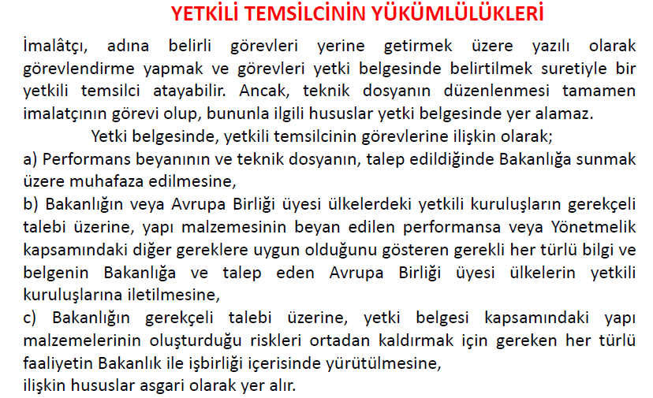

Slide 35
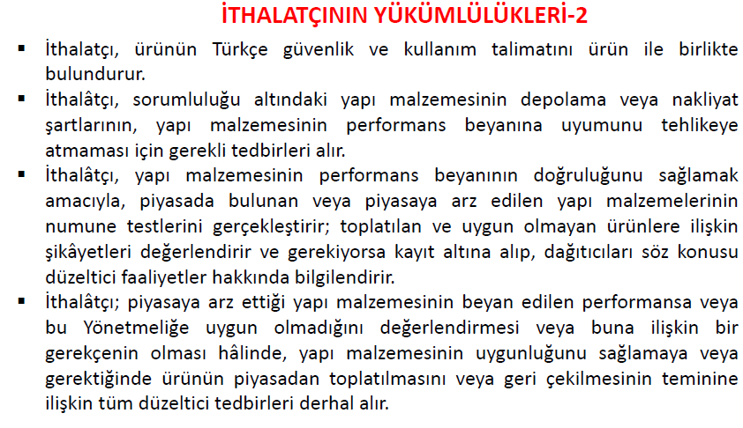

Slide 36
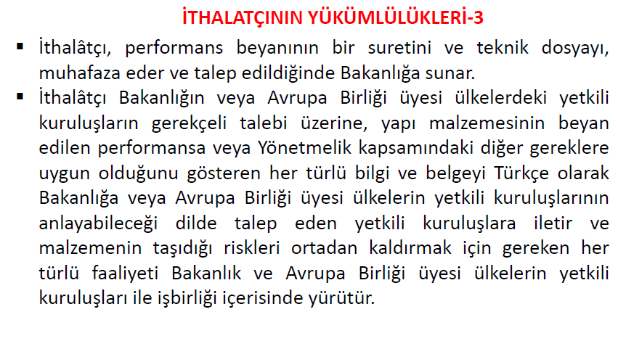

Slide 38
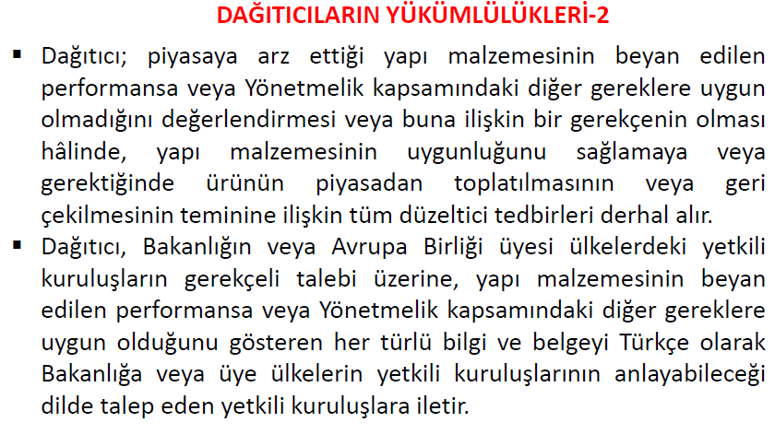

Slide 40
Güvensiz ürüne yönelik uygulanacak müeyyideler:
Ürünün piyasaya arzının yasaklanması
Piyasaya arz edilmiş olan ürünlerin piyasadan toplanması
Ürünlerin, güvenli hale getirilmesinin imkansız olduğu durumlarda, taşıdıkları risklere göre kısmen ya da tamamen bertaraf edilmesi
Yukarıda belirtilen önlemler hakkında gerekli bilgilerin, ülke genelinde dağıtımı yapılan iki gazete ile ülke genelinde yayın yapan iki televizyon kanalında ilanı
Risk altındaki kişilerin yerel yayın yapan gazete ve televizyon kanalları vasıtasıyla bilgilendirilmesinin mümkün olduğu durumlarda, bu duyuru yerel basın ve yayın organları yoluyla, risk altındaki kişilerin tespit edilebildiği durumlarda ise bu kişilerin doğrudan bilgilendirilmesi yoluyla yapılır.

Slide 41
